Slide 1


Slide 2
Dirección de Urgencias y Emergencias en Salud
Subdirección de Gestión de Riesgo en Emergencias y Desastres
Curso Primer Respondiente en Emergencias y Desastres
Plan Familiar de Emergencia

Slide 3
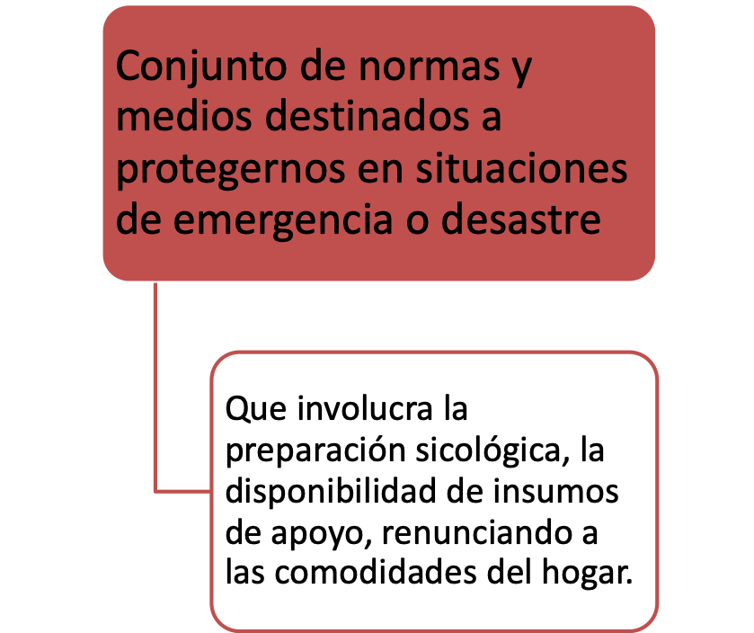
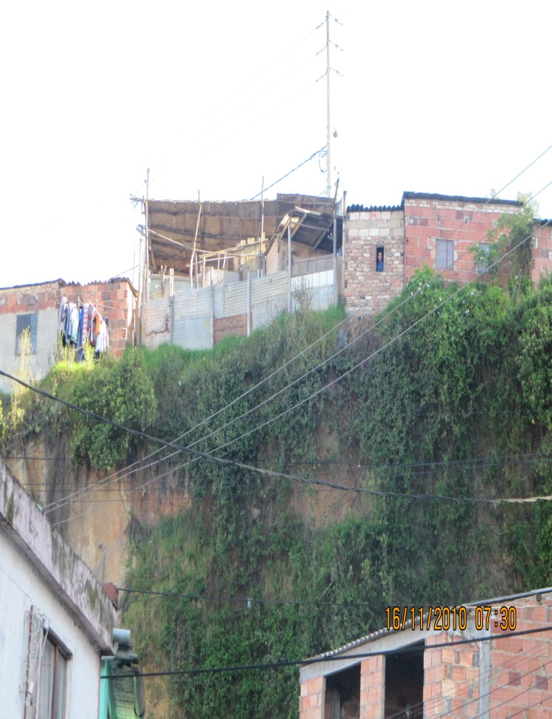
Plan Familiar de Emergencia
Cortesía: Dr. Luis Enrique Beleño

Slide 4
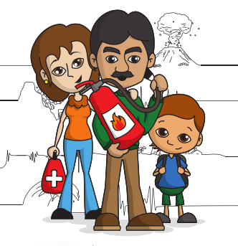
Plan Familiar de Emergencia
https://goo.gl/GVh279

Slide 5
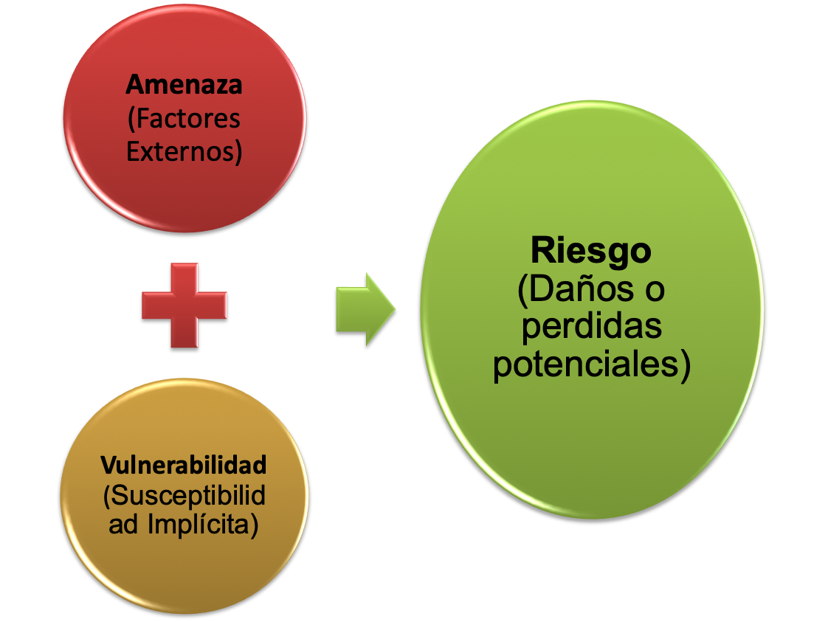
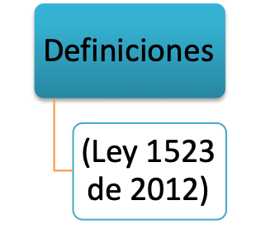
Plan Familiar de Emergencia

Slide 6
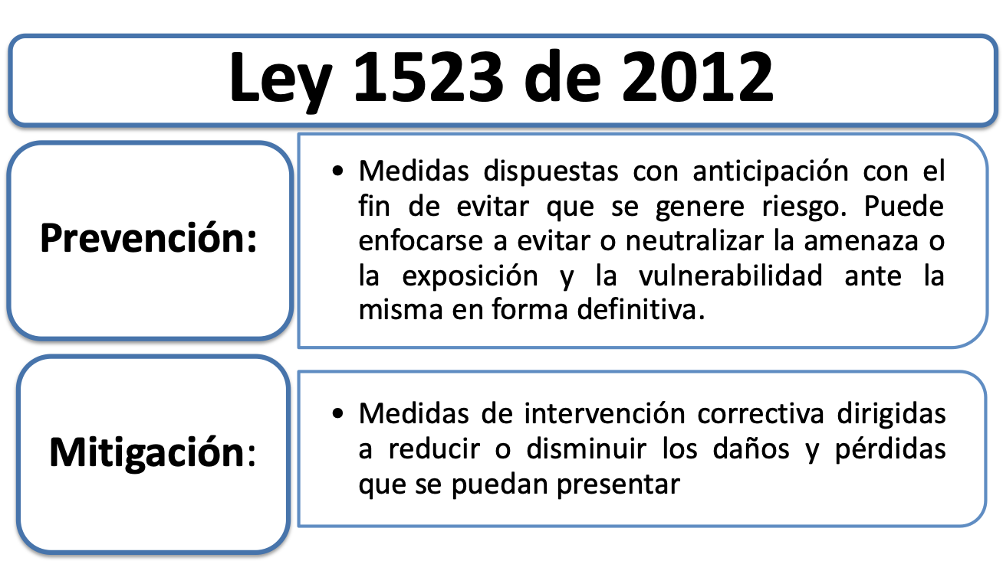
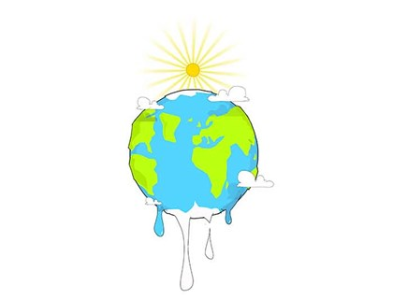
Definiciones

Slide 7

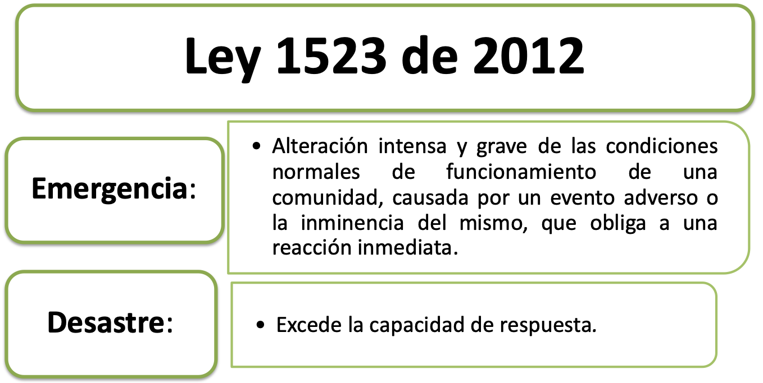
Definiciones

Slide 8

Plan Familiar de Emergencia
https://goo.gl/MXNkd6
Los Desastres NO Se pueden Predecir!

Slide 9
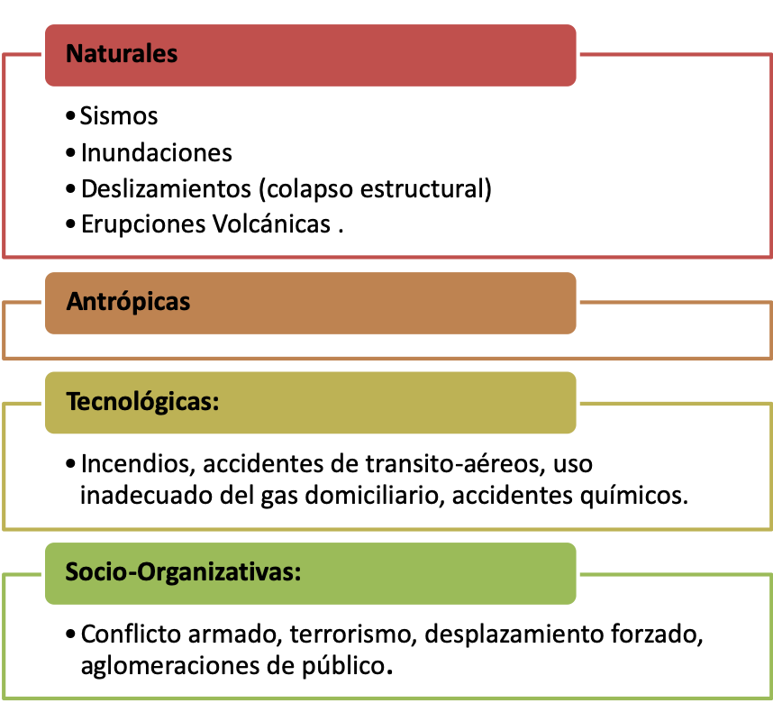
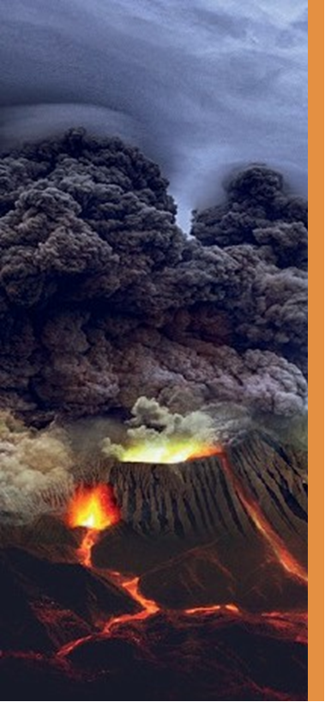
Plan Familiar de Emergencia
Amenazas en Pasto
http://goo.gl/IUMdk7

Slide 10
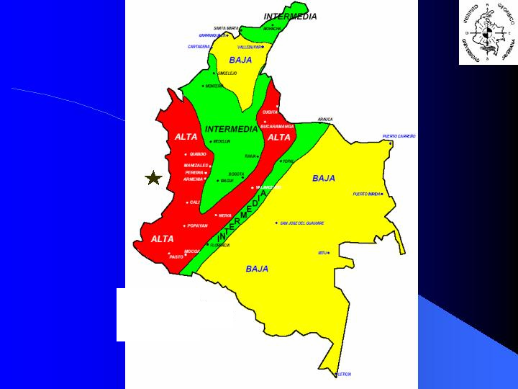
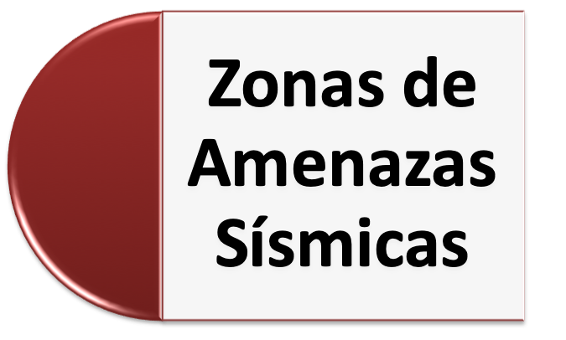
Plan Familiar de Emergencia
https://goo.gl/k8bcmN

Slide 11
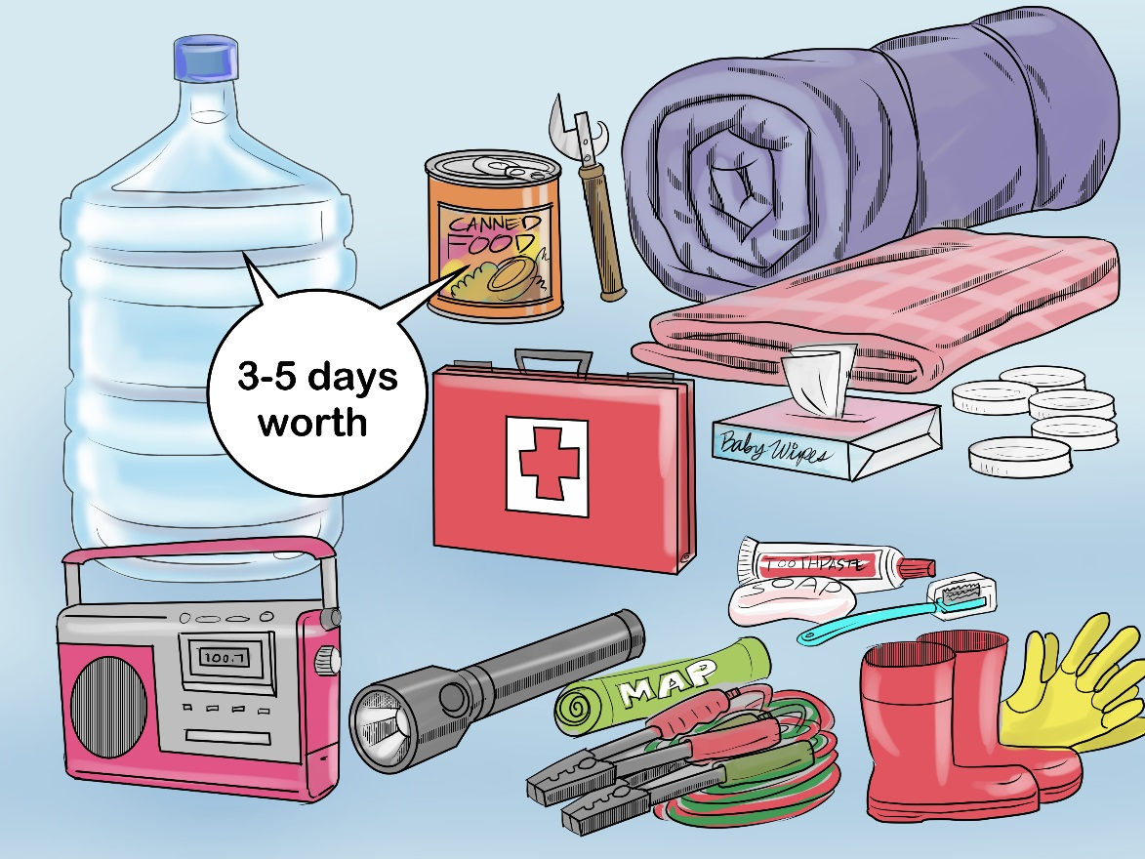

Plan Familiar de Emergencia
http://goo.gl/yOCz73

Slide 12
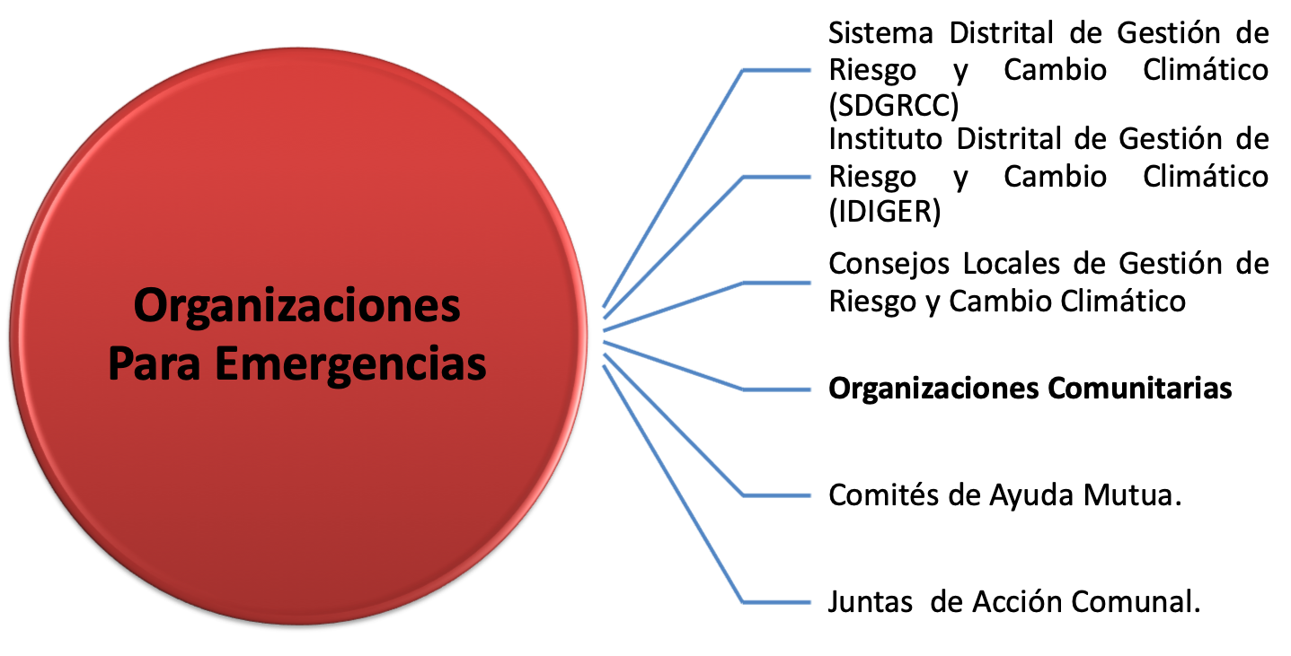
Plan Familiar de Emergencia
Acciones Antes

Slide 13
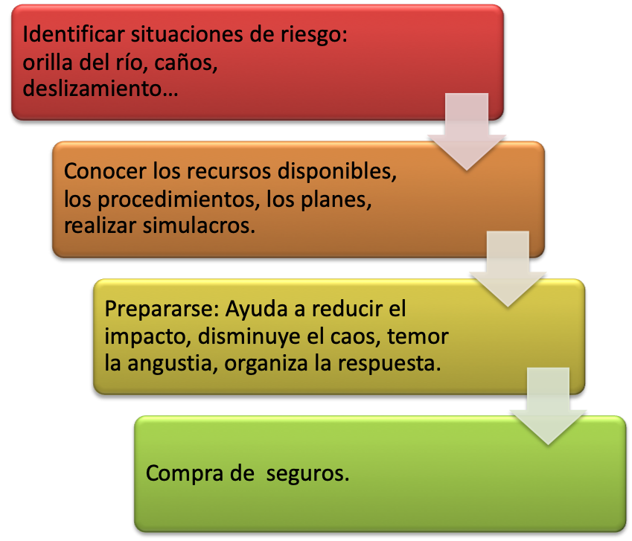
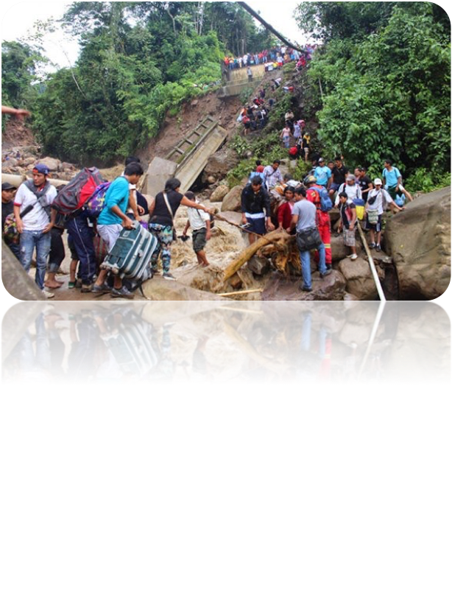
Plan Familiar de Emergencia
RECUERDE…
http://goo.gl/WHX5qE

Slide 14
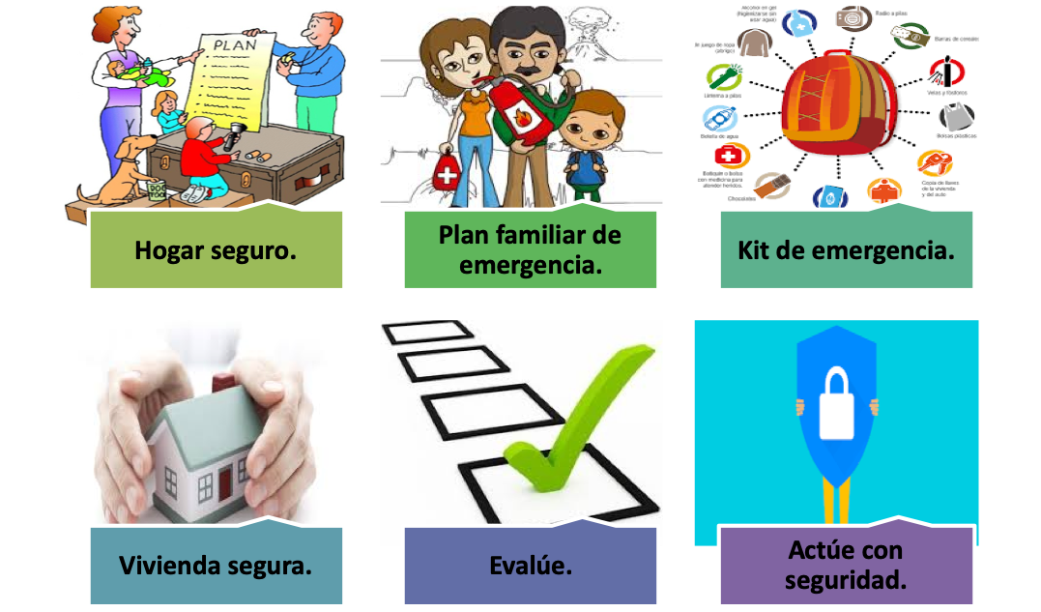
Plan Familiar de Emergencia
SEIS CLAVES MAESTRAS

Slide 15
Recomendaciones básicas en caso de estar bajo emergencia de erupción:

Slide 16
Recomendaciones básicas en caso de estar bajo emergencia de erupción:
  No se suba a su techo para eliminar las cenizas a menos que tenga orientación o capacitación. Si tiene que eliminar las cenizas, tenga mucho cuidado, ya que las superficies se vuelven resbaladizas. Tenga cuidado de no agregar peso adicional a un techo sobrecargado, las cenizas pueden generar gran peso.

Slide 17



http://goo.gl/JnTzUQ

Slide 18


Slide 19
Gracias

